Slide 1







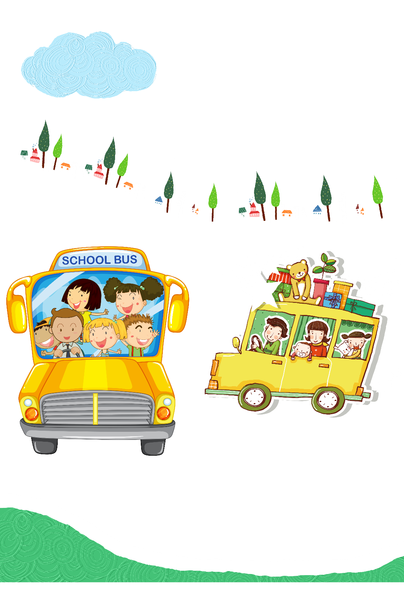
Giáo viên: Nguyễn Thu Hương

Slide 2





Slide 3


Slide 4


Bài hát này nói về điều gì?

Slide 5



Bài 8: Mở rộng vốn từ về mùa hè
Dấu chấm, dấu hai chấm

Slide 6



1. Tìm các từ ngữ nói về mùa hè theo gợi ý dưới đây
Thời tiết
Đồ ăn
thức uống
Đồ dùng
Trang phục
Hoạt động
M: nóng nực
kem
quạt
áo phông
bơi
Thảo luận nhóm

Slide 7











Slide 8
1. Tìm các từ ngữ nói về mùa hè theo gợi ý dưới đây
Thời tiết
Đồ ăn
thức uống
Đồ dùng
Trang phục
Hoạt động
M: nóng nực, oi bức,
nắng gắt, ngột ngạt,
oi ả,
nóng bức…
Kem,
nước đá,
chè thập cẩm,
nước giải khát,
hoa quả dầm, thạch…
Quạt,
điều hòa, quạt hơi nước,
bình đựng nước…
áo phông, quần sooc, váy ngắn,
áo ba lỗ,
đồ bơi,
áo chống nắng…
Bơi,
thả diều,
thu hoạch hoa quả,
câu cá,
leo núi,
cắm trại

Slide 9


2. Dấu hai chấm trong câu sau đây được dùng để làm gì?
Các bạn chắc chắn sẽ kể về những chuyến du lịch kì thú của mình : ra biển, lên núi, đến thăm những thành phố lớn,….
a. Để báo hiệu lời nói trực tiếp
b. Để báo hiệu phần liệt kê
c. Để báo hiệu phần giải thích

Slide 10

3. Chọn dấu chấm hoặc dấu hai chấm thay cho ô vuông.
.
.
:
.
:
:
a. Mùa hè có rất nhiều loài hoa hoa hồng, hoa phượng, hoa mười giờ,… Hoa nào cũng đẹp, cũng rực rỡ sắc màu
b. Có nhiều hoạt động thú vị mà bạn có thể làm khi hè đến đi cắm trại, đi tắm biển, tham gia các câu lạc bộ,…
Làm phiếu cá nhân

Slide 11


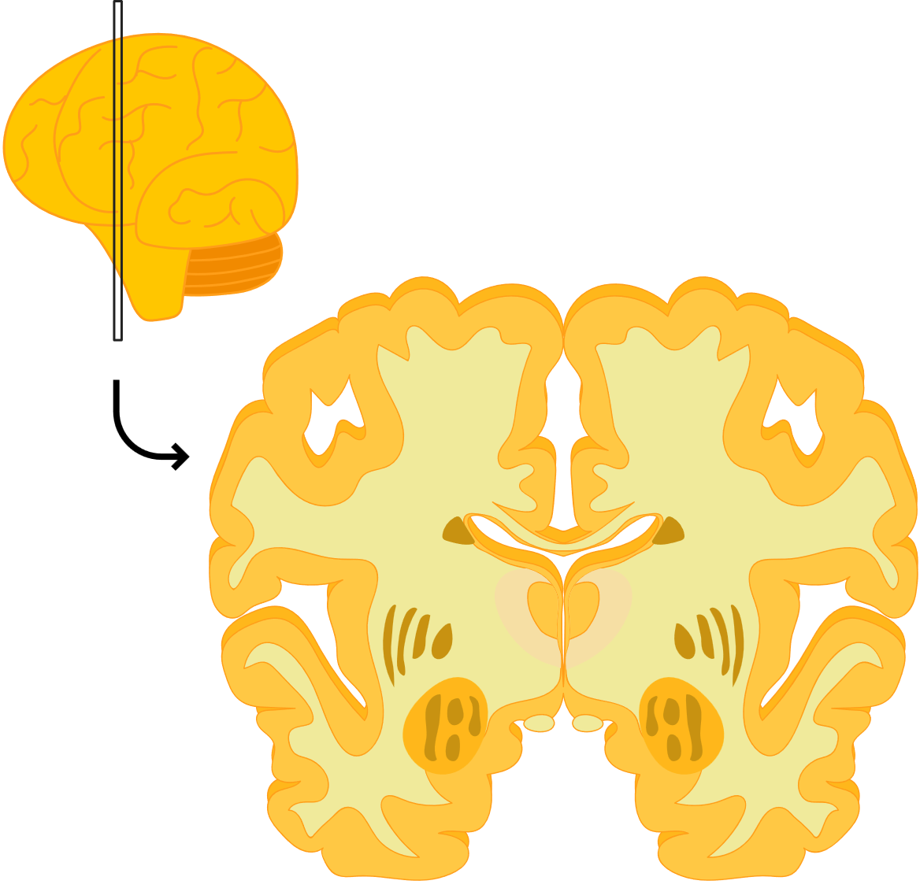

Slide 12


Hôm nay chúng ta học bài gì?
Dấu hai chấm được dùng để làm gì?
Khi nào thì dùng dấu chấm?

Slide 13

Xin kính chúc các thầy cô giáo mạnh khoẻ, chúc các em chăm ngoan, học giỏi.

